Slide 1
Sondevoeding
Bij sondevoeding dien je de voeding toe via een sonde in de maag of in de darmen.
De sonde kan via de neus of via de buikwand in maag of darm zijn geplaatst.

Slide 2
Indicaties
Je geeft sondevoeding aan cliënten die niet kunnen of mogen eten.
Oorzaken hiervoor zijn:
Slik- en/of kauwproblemen.
Slokdarmaandoeningen
Aandoeningen waarbij de voeding niet goed wordt opgenomen of verteerd.
Verminderde eetlust
Slechte lichamelijke conditie
Kinderen die langdurig voedsel weigeren

Slide 3
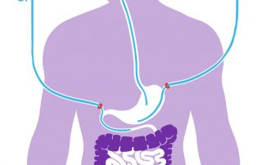
Soorten voedingssondes
Sonde ingebracht via de neus:
Neus-maagsonde
Neus-dunnedarm sonde
Sonde via buikwand direct in maag of darm
PEG sonde (percutane endoscopische gastrostomie)
PEJ-sonde (rechtstreeks in de dunne darm)

Slide 4
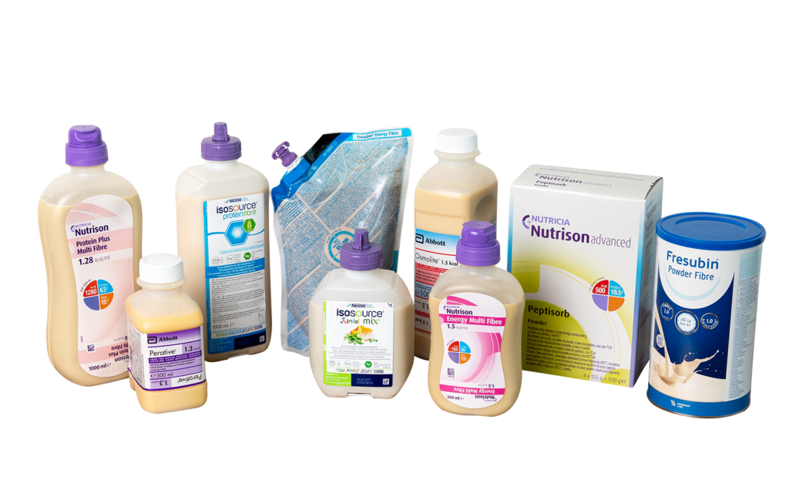
Sondevoeding
Soorten sondevoeding
Verteerbaarheid (monomeer of polymeer)
Samenstelling (vezels, eiwitten, energie, diabetes, vocht, …)
Vorm (kant-en klaar of poeder)
Aandachtspunten
Controleer houdbaarheidsdatum en wijze van bewaren
Na opening in koelkast max 24 uur; er zijn uitzonderingen!
Een aangehangen fles/pack mag maximaal 24 uur aanhangen

Slide 5
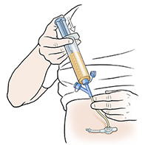
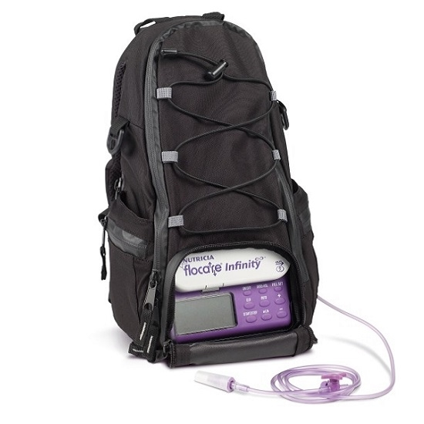
Manieren om sondevoeding toe te dienen
Per portie = bolus toediening
! Alleen in de maag, niet in de rechtstreeks in de darmen!
Druppelsgewijs
Met of zonder pomp
Intermitterend (gedurende een dagdeel) of continu (24u/dag)

Slide 6
DOORSPOELEN VAN DE SONDE
Een sonde kan makkelijk dichtslibben. Spoel de sonde door om dit tegen te gaan.
Spoel 4-6 x daags: en voor én na elke voeding
Spoel met 20-30 ml lauw kraanwater
Spoel voor en na alle medicijnen en elke voeding door met 20-30 ml kraanwater.
Gebruik voor het doorspoelen een spuit van 10 ml of groter. Een kleinere spuit geeft kans op het 'opblazen' van de sonde.

Slide 7
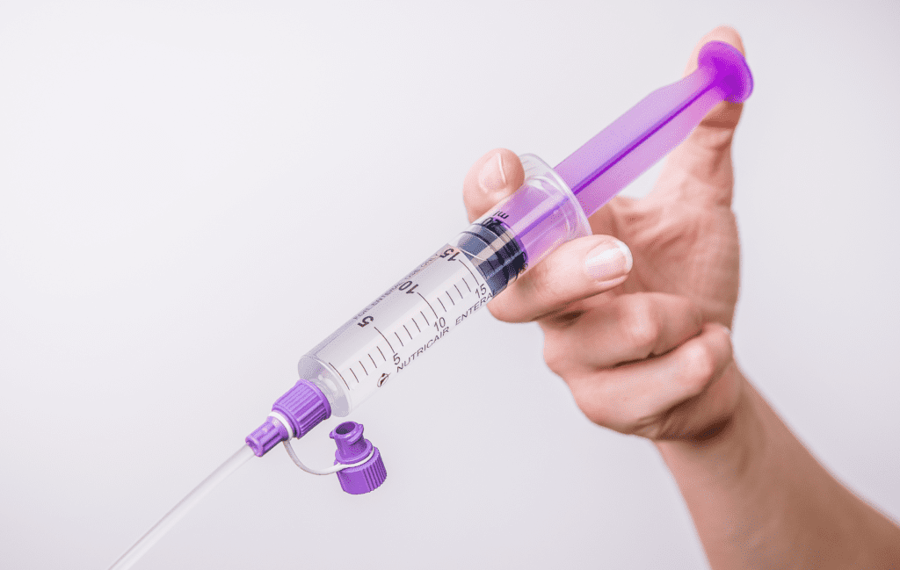
Medicatie toedienen
Altijd na overleg met apotheker/arts
Soms kan langs sonde nog medicatie geslikt worden
Liefst in vloeibare vorm
Alleen mengen met water nooit met voeding
Spoel tussen toediening van afzonderlijke medicijnen de sonde door met 5 ml water.
Spoel de sonde na toediening van alle medicijnen door met 20-30 ml water, om dichtslibben te voorkomen.

Slide 8
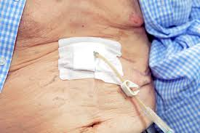
Aandachtspunten
Aandacht voor de (psychische) impact
Fixatie sonde/PEG-catheter (drukplekken)
Verzorging van de sonde
Veranderd defecatiepatroon
Controle gewicht, huidturgor, urineproductie, zo nodig vochtbalans
Mondzorg!

Slide 9
Onderhoud en reiniging materialen
Toedieningssysteem:
Vervang 1x per 24 uur. Spoel bij intermitterend gebruik het toedieningssysteem na gebruik door met water. Hang of leg de slang droog weg.
Spuiten: Gebruik spuiten cliëntgebonden. Vervang de spuit elke 24 uur.
Spoel de spuit na gebruik goed af met lauwwarm water. Maak de spuit droog met een schone doek. Bewaar de spuit in een schone, afgesloten bak in de koelkast.
Afsluitdopje:
Reinig elk afsluitdopje als het uit de sonde is gehaald, voordat je het teruggeplaatst. Vervang een los afsluitdopje eens per 24 uur.

Slide 10
Complicaties bij sondevoeding
Mechanische problemen:
verstopte sonde
irritatie van neus, mond, keel of slokdarm (door de neus-maagsonde)
prikkelhoest en/of aspiratie (door de neus-maagsonde)
Maag- of darmproblemen:
misselijkheid, braken
diarree, obstipatie
Uitdroging
maagretentie.
Ontstekingen in de mond

Slide 11
Verstopte sonde
Oorzaken:
knik in sonde/PEG
te dunne of te oude sonde/PEG
niet goed doorgespoeld
Interactie voeding/maagzuur/medicatie
Preventie:
zoveel mogelijk vloeibare medicatie
spoel min. 4-6x per dag met 20-30 ml kraanwater
in elk geval voor en na voeding ,voor en na medicatie
Maatregelen:
Controle of geen knik, controle ligging
Spuit met krachtige, pompende beweging sonde door met 5 ml spuitje + kraanwater.
Rol sondeslang voorzichtig tussen duim en wijsvinger

Slide 12
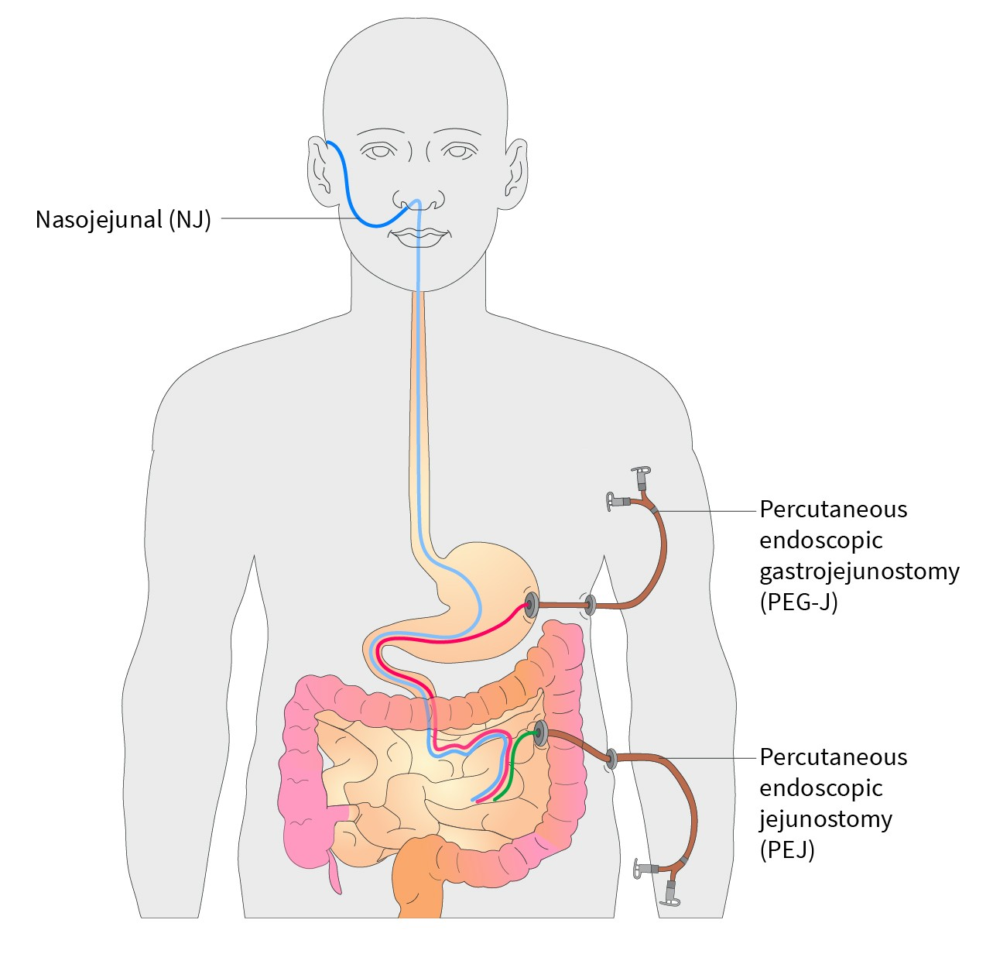
PEG of PEJ

Slide 13
Voordelen PEG/PEJ
Kleinere kans op dislocatie
Kleine kans op aspiratie en daardoor op luchtweginfecties
Geen neus – keel irritaties
Onzichtbaar voor omgeving
Sonde is wijder waardoor dikkere voeding mogelijk, per portie toedienen gaat sneller, toedienen medicatie gaat beter

Slide 14
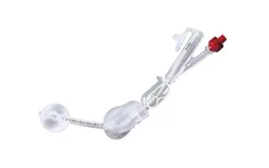
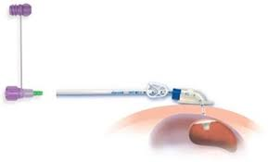
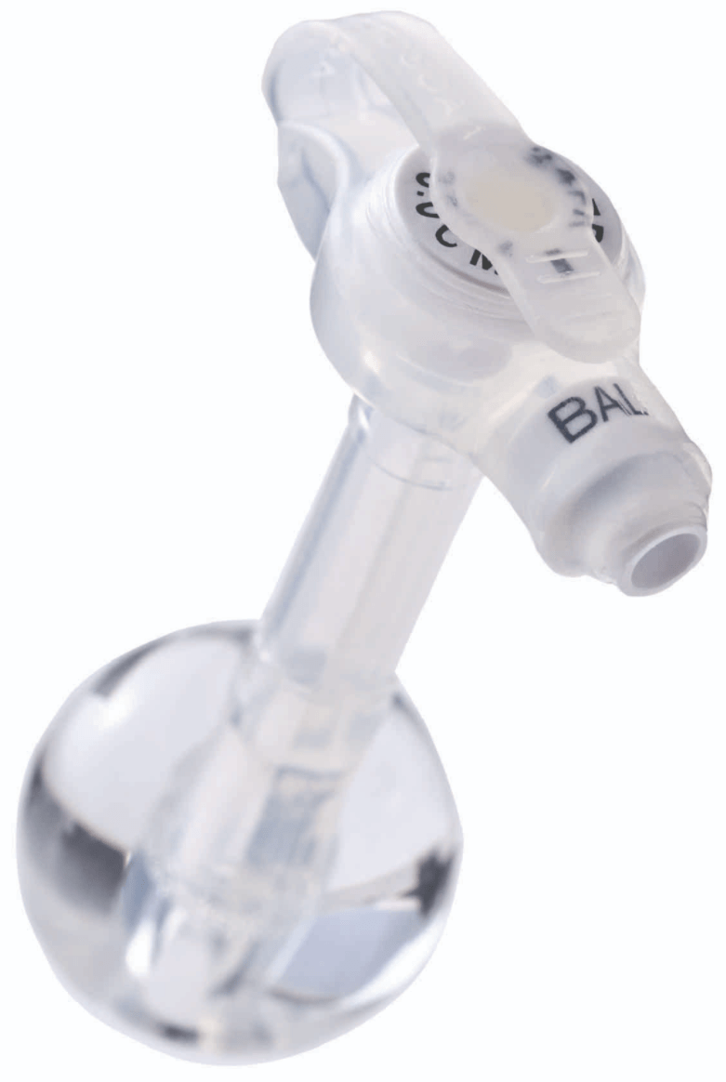
Soorten PEG/PEJ
Met fixatiedisc
Met fixatieballon
Button

Slide 15
Button

Slide 16
Complicaties PEG/PEJ
Complicaties vlak na het inbrengen van de sonde
lucht in buikholte
infectie wond
pijn
Latere complicaties door problemen met fistel
lekkage via de fistel
bloeden van de fistel
huidirritatie
infectie
drukplekken

Slide 17
Verzorging PEG/PEJ
De vorming van de fistel vindt vooral in de eerste 7-10 dagen na plaatsing van de sonde plaats. Als de fistel door de buikwand is gevormd, verandert de verzorging van de sonde.
Bij de verzorging is het belangrijk te weten om welk type sonde het gaat. Wat bij de ene sonde moét, mag niet bij de andere sonde.
Volg /vraag om instructies met betrekking tot draaien en dompelen van de sonde
Check Vilans!

Slide 18
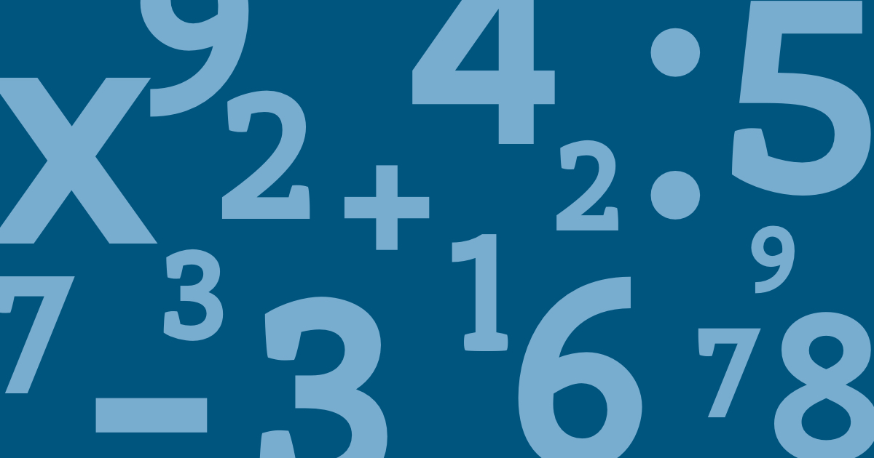
Rekenen met sondevoeding

Slide 19
Pompstand (ml/u)
Berekening inloopsnelheid in milliliter per uur als de sondevoeding via een voedingspomp wordt toegediend.
Wordt ingesteld in ml/u en niet in druppels per minuut!
Formule:
aantal toe te dienen ml = aantal ml per uur
aantal uur

Slide 20
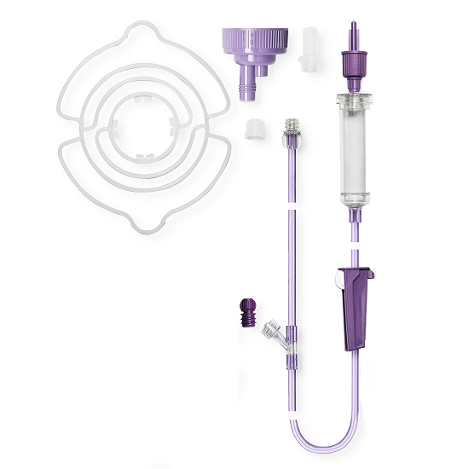
Druppelsnelheid (dr/min)
Berekening van het aantal druppels per minuut als de sondevoeding via een druppelsysteem (zwaartekracht) wordt toegediend.
1 ml sondevoeding bevat 16-20 druppels (zie verpakking)
vat 16-20 druppels (zie verpakking)
Formule:
aantal toe te dienen ml x aantal druppels per ml = aantal druppels/min
tijd in minuten

